Slide 1
KA2: ΣΥΝΕΡΓΑΣΙΑ ΓΙΑ ΚΑΙΝΟΤΟΜΙΑ ΚΑΙ ΑΝΤΑΛΛΑΓΗ ΚΑΛΩΝ ΠΡΑΚΤΙΚΩΝ Co-operation for Innovation and Good Practices
CAPACITY BUILDING, STRATEGIC PARTNERSHIPS & KNOWLEDGE ALLIANCES
Σοφία Φούρλαρη & Μαρία Μυλωνά
Τμήμα Ευρωπαϊκών Εκπαιδευτικών Προγραμμάτων

Slide 2
Τα 10 βήματα για την κατάθεση μιας αίτησης για τη Βασική Δράση 2 στο Erasmus+
Βήμα 1. Ενημέρωση
Βήμα 2. Επιλεξιμότητα
Βήμα 3. Προθεσμίες
Βήμα 4. Δημιουργία λογαριασμού ECAS
Βήμα 5. Εγγραφή στην Ενιαία Υπηρεσία Εγγραφής (URF)
Βήμα 6. Αιτήσεις
Βήμα 7. Συγγραφή της αίτησης
Βήμα 8. Υποβολή της αίτησης
Βήμα 9. Αξιολόγηση της αίτησης
Βήμα 10. Ανακοίνωση αποτελεσμάτων
Αναλυτικές πληροφορίες για τα παραπάνω βήματα μπορείτε να βρείτε στην Ιστοσελίδα του ΙΚΥ:
https://www.iky.gr/erasmus-plus-key2-action-2/aitiseis-ka1-kainotomia-kales-praktikes
Τμήμα Ευρωπαϊκών Εκπαιδευτικών Προγραμμάτων

Slide 3
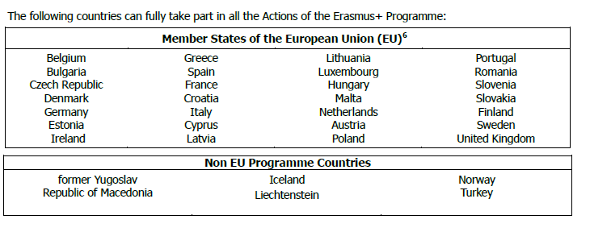
Programme Countries
Τμήμα Ευρωπαϊκών Εκπαιδευτικών Προγραμμάτων
Please note that Switzerland is no longer a Programme Country but can take part as a Partner country

Slide 4
 | Capacity Building | Strategic Partnerships | Knowledge alliances & Sector skills alliances
Τι είναι | Διακρατικά σχέδια συνεργασίας . 2 ειδών σχέδια: Κοινά Σχέδια (Joint Projects) Διαρθρωτικά Σχέδια (Structural Projects) | Διεθνικά σχέδια συνεργασίας που: Απευθύνονται σε περισσότερους από έναν τομέα εκπαίδευσης και κατάρτισης, Εντάσσονται στην ευρύτερη στρατηγική των Ιδρυμάτων ως προς τον εκσυγχρονισμό της ανώτατης εκπαίδευσης και την ενίσχυση της συμβολής της στην περιφερειακή ανάπτυξη, Στοχεύουν στην ενίσχυση του ρόλου των ιδρυμάτων Ανώτατης Εκπαίδευσης στην οικονομική ανάπτυξη και η συμβολή τους στη μείωση της ανεργίας (στόχος 2020) | Εταιρικές σχέσεις ευρείας κλίμακας μεταξύ: Επιχειρήσεων και του ακαδημαϊκού χώρου, με σκοπό Ανταλλαγή γνώσεων Δημιουργία νέας γνώσης μεταξύ ιδρυμάτων & επιχειρήσεων, Διαθεματική προσέγγιση μάθησης και διδασκαλίας Ενίσχυση επιχειρηματικών δεξιοτήτων
Τμήμα Ευρωπαϊκών Εκπαιδευτικών Προγραμμάτων

Slide 5
 | Capacity Building | Strategic Partnerships | Knowledge alliances & Sector skills alliances
Στόχοι | Τα σχέδια στοχεύουν στον εκσυγχρονισμό και την διεθνοποίηση της Ανώτατης Εκπαίδευσης στις χώρες Εταίρους. | Η ανάπτυξη, η μεταφορά και/ή η εφαρμογή καινοτόμων πρακτικών σε οργανωτικό, τοπικό, περιφερειακό, εθνικό ή ακόμη και ευρωπαϊκό επίπεδο. | Αύξηση της Πρόσβασης στην Ανώτατη Εκπαίδευση Ενίσχυση της ποιότητας της παρεχόμενης εκπαίδευσης μέσω της κινητικότητας και της διασυνοριακής συνεργασίας Ένταξη της επιχειρηματικότητας στο χώρο της Α.Ε. Βελτίωση της συνάφειας μέσω της σύνδεσης των παρεχόμενων σπουδών και της έρευνας με την αγορά εργασίας Βελτίωση της διοικητικής οργάνωσης των ιδρυμάτων Ανώτατης Εκπαίδευσης
Τμήμα Ευρωπαϊκών Εκπαιδευτικών Προγραμμάτων

Slide 6
 | Capacity Building | Strategic Partnerships | Knowledge alliances & Sector skills alliances
Ποιοι συμμετέχουν | Ιδρύματα Ανώτατης Εκπαίδευσης Επιχειρήσεις ΜΚΟ Επιμελητήρια Ερευνητικά Ιδρύματα Αίτηση μπορούν να υποβάλλουν: Ιδρύματα Ανώτατης Εκπαίδευσης Ένωση Ιδρυμάτων Ανώτατης Εκπαίδευσης Μόνο για τα Διαρθρωτικά Σχέδια: νομίμως αναγνωρισμένος εθνικός ή διεθνής φορέας πρυτάνεων, καθηγητών ή οργάνωση φοιτητών με έδρα μια χώρα του Προγράμματος ή μια χώρα Εταίρο | Φορείς που δραστηριοποιούνται στο χώρο της εκπαίδευσης, της κατάρτισης και της νεολαίας (AEI*, σχολεία, κέντρα κατάρτισης, κέντρα επιμόρφωσης ενηλίκων, οργανισμοί νεολαίας, Ευρωπαϊκά δίκτυα, κοινωνικοί εταίροι) Επιχειρήσεις Δημόσιοι φορείς Ερευνητικά κέντρα Μη κερδοσκοπικοί οργανισμοί, ενώσεις, μη κυβερνητικές οργανώσεις *Με χάρτη Erasmus ή με αποδοχή των αρχών αυτού (από λοιπές χώρες) | ΑΕΙ (Με χάρτη Erasmus ή με αποδοχή των αρχών αυτού (από λοιπές χώρες) Δημόσιες ή ιδιωτικές επιχειρήσεις (συμπ/νων κοινωνικών εταιριών) Ερευνητικά κέντρα Δημόσιοι φορείς (τοπικό, περιφερειακό, εθνικό επίπεδο) Φορείς ή ενώσεις που δραστηριοποιούνται στο χώρο της εκπαίδευσης, της κατάρτισης και της νεολαίας Οργανισμοί πιστοποίησης ή απόκτησης προσόντων
Τμήμα Ευρωπαϊκών Εκπαιδευτικών Προγραμμάτων

Slide 7
 | Capacity Building | Strategic Partnerships | Knowledge alliances & Sector skills alliances
«Εταιρικό σχήμα» | Τα σχέδια ανάπτυξης ικανοτήτων πρέπει να τηρούν τα ακόλουθα κριτήρια: Οι κοινοπραξίες πρέπει να περιλαμβάνουν τουλάχιστον τόσα ιδρύματα ανώτατης/τριτοβάθμιας εκπαίδευσης χώρας εταίρου όσα είναι τα ιδρύματα ανώτατης/τριτοβάθμιας εκπαίδευσης της χώρας του προγράμματος Τουλάχιστον 1 επιλέξιμη χώρα εταίρος πρέπει να συμμετέχει στο σχέδιο. Τουλάχιστον 2 ιδρύματα ανώτατης/τριτοβάθμιας εκπαίδευσης από κάθε επιλέξιμη χώρα εταίρο που συμμετέχει στο σχέδιο Τουλάχιστον 3 χώρες του Προγράμματος με κατ' ελάχιστο 1 ίδρυμα ανώτατης/τριτοβάθμιας εκπαίδευσης από κάθε χώρα του Προγράμματος που λαμβάνουν μέρος στο σχέδιο. | Τουλάχιστον 3 οργανισμοί από 3 διαφορετικές χώρες του Προγράμματος* Οργανισμοί από λοιπές χώρες (όχι ως αιτούντες –συμβάλλουν στην προστιθέμενη αξία του έργου) Δεν υπάρχει μέγιστος αριθμός εταίρων αλλά ο προϋπολογισμός συντάσσεται στη βάση των 10 εταίρων. | Τουλάχιστον 6 οργανισμοί από 3 διαφορετικές χώρες Τουλάχιστον 2 ιδρύματα Ανώτατης Εκπαίδευσης και 2 επιχειρήσεις Οργανισμοί από λοιπές χώρες (όχι ως αιτούντες –συμβάλλουν στην προστιθέμενη αξία του έργου)
Τμήμα Ευρωπαϊκών Εκπαιδευτικών Προγραμμάτων

Slide 8
 | Capacity Building | Strategic Partnerships | Knowledge alliances & Sector skills alliances
Διάρκεια των έργων | 24-36 μήνες | 24-36 μήνες → Έναρξη των έργων: 1^{η} Σεπτεμβρίου - 31 Δεκεμβρίου του έτους υποβολής της αίτησης | 24-36 μήνες Έναρξη των έργων: 1^{η} Νοεμβρίου 2016 - 1 Ιανουαρίου 2017
Χρηματοδότηση | Ανώτατο ποσό χρηματοδότησης ανά σχέδιο: Από 500.000 € μέχρι και 1.000.000 € Αναλυτική κατανομή προϋπολογισμού θα βρείτε στον Οδηγό | Ανώτατο ποσό χρηματοδότησης ανά σχέδιο: 300.000 € για διετή σχέδια 450.000 € για τριετή σχέδια Αναλυτική κατανομή προϋπολογισμού θα βρείτε στον Οδηγό | Ανώτατο ποσό χρηματοδότησης ανά σχέδιο: 700.000 € για διετή σχέδια 1.000.000 € για τριετή σχέδια Αναλυτική κατανομή προϋπολογισμού θα βρείτε στον Οδηγό
Πού και πώς υποβάλλεται η αίτηση | Στον Εκτελεστικό οργανισμό εκπαίδευσης, οπτικοακουστικών θεμάτων και πολιτισμού που εδρεύει στις Βρυξέλλες. Διαδικασία υποβολής αιτήσεων | Στην Εθνική Μονάδα (ΙΚΥ) Μέσω της ειδικής πλατφόρμας Διαδικασία υποβολής αιτήσεων | Στον Εκτελεστικό οργανισμό εκπαίδευσης, οπτικοακουστικών θεμάτων και πολιτισμού που εδρεύει στις Βρυξέλλες. Διαδικασία υποβολής αιτήσεων
Προθεσμία υποβολής αιτήσεων | 10 Φεβρουαρίου 2016 (12:00 ώρα Βρυξελλών, 13:00 ώρα Ελλάδας) | 31 Μαρτίου 2016 (12:00 ώρα Βρυξελλών, 13:00 ώρα Ελλάδας) | 26 Φεβρουαρίου 2016 (12:00 ώρα Βρυξελλών, 13:00 ώρα Ελλάδας)
Τμήμα Ευρωπαϊκών Εκπαιδευτικών Προγραμμάτων

Slide 9
 | Capacity Building | Strategic Partnerships | Knowledge alliances & Sector skills alliances
Επιλέξιμες δραστηριότητες | Κοινά Σχέδια (Joint Projects): 3 διαφορετικά είδη δραστηριοτήτων: Ανάπτυξη προγραμμάτων σπουδών Εκσυγχρονισμός της διακυβέρνησης, διαχείρισης και λειτουργίας των Ιδρυμάτων Ανώτατης Εκπαίδευσης Ενδυνάμωση των σχέσεων μεταξύ Ιδρυμάτων Ανώτατης Εκπαίδευσης και του ευρύτερου οικονομικού και κοινωνικού περίγυρου 2. Διαρθρωτικά Σχέδια (Structural Projects): Αντίκτυπος στα συστήματα Ανώτατης Εκπαίδευσης καθώς και η προώθηση των μεταρρυθμίσεων σε εθνικό και/ή περιφερειακό επίπεδο στις συμμετέχουσες χώρες Εταίρους: Εκσυγχρονισμός πολιτικών, διακυβέρνησης και διαχείρισης συστημάτων Ανώτατης Εκπαίδευσης Ενδυνάμωση των σχέσεων μεταξύ συστημάτων Ανώτατης Εκπαίδευσης και με το ευρύτερο οικονομικό και κοινωνικό περίγυρο. | Κοινά προγράμματα σπουδών, κοινές ενότητες μαθημάτων, κοινά μαθήματα, Δημιουργία Ανοικτών Εκπαιδευτικών πόρων (MOOCs). Ένταξη στο πρόγραμμα σπουδών διαφορετικών τύπων εκπαίδευσης (εξ’ αποστάσεως, μερικής φοίτησης με χρήση ΤΠΕ). Ανάπτυξη παιδαγωγικού υλικού/ on-line εργαλείων εκμάθησης ξένων γλωσσών με σκοπό τη χρήση των ξένων γλωσσών σε εργασιακό περιβάλλον. Παιδαγωγικές προσεγγίσεις που αναπτύσσουν το επιχειρηματικό πνεύμα και τη δημιουργική σκέψη, καλύτερη αξιοποίηση των ΤΠΕ και ενσωμάτωση περιόδων κινητικότητας στα προγράμματα σπουδών. Παιδαγωγικές προσεγγίσεις που διευκολύνουν τη διαπερατότητα μεταξύ των εκπαιδευτικών τομέων. Διεθνική συνεργασία με επιχειρήσεις και μελέτη πραγματικών περιπτώσεων. Διατομεακή συνεργασία σε περιφερειακό επίπεδο με σκοπό την περιφερειακή ανάπτυξη. Συμβουλευτική καθοδήγηση, μέθοδοι coaching/mentoring με σκοπό την προσέλκυση και διατήρηση μη παραδοσιακών σπουδαστών (π.χ. ενηλίκων και ομάδων με χαμηλά ποσοστά εκπροσώπησης στην ανώτατη εκπαίδευση). Διευκόλυνση της αναγνώρισης και της πιστοποίησης δεξιοτήτων και ικανοτήτων σε εθνικό επίπεδο, βάσει μαθησιακών αποτελεσμάτων και της σύνδεσής τους με το Ευρωπαϊκό και Εθνικό Πλαίσιο Προσόντων. | Καινοτομία στον τομέα της Α.Ε. στην αγορά εργασίας και στο ευρύτερο κοινωνικό-οικονομικό περιβάλλον Ανάπτυξη μεθόδων διδασκαλίας διαθεματικής προσέγγισης, μαθητοκεντρικές και βασισμένες σε ανάλυση πραγματικών περιπτώσεων Οργάνωση προγραμμάτων συνεχιζόμενης εκπαίδευσης σε/σε συνεργασία με εταιρείες Από κοινού ανάπτυξη λύσεων για πραγματικά προβλήματα με τη συνεργασία φοιτητών, καθηγητών και επαγγελματιών Ανάπτυξη επιχειρηματικού πνεύματος Δημιουργία προγραμμάτων ανάπτυξης οριζόντιων δεξιοτήτων σε συνεργασία με επιχειρήσεις Εισαγωγή επιχειρηματικής εκπαίδευσης σε διαφορετικούς τομείς σπουδών με σκοπό την ενασχόληση με επιχειρηματικές δραστηριότητες σε διάφορους τομείς Πρακτική εφαρμογή επιχειρηματικών δεξιοτήτων-δημιουργία start ups/spin offs Ενίσχυση ανταλλαγής γνώσης μεταξύιδρυμάτων Ανώτατης Εκπαίδευσης και Επιχειρήσεων Δραστηριότητες πεδίου σε επιχειρήσεις, ενσωματωμένες στο πρόγραμμα σπουδών Ανταλλαγές φοιτητών, ερευνητών, προσωπικού επιχειρήσεων Συμμετοχή προσωπικού επιχειρήσεων σε διδακτικές και ερευνητικές δραστηριότητες
Τμήμα Ευρωπαϊκών Εκπαιδευτικών Προγραμμάτων
Κινητικότητα: Η κινητικότητα φοιτητών , ερευνητών, διδακτικού προσωπικού και προσωπικού εταιριών είναι επιλέξιμη όταν αποδίδει προστιθέμενη αξία στο έργο.

Slide 10
Διαδικασία Αίτησης
Πριν ξεκινήσει η αίτηση
Οι αιτούντες πρέπει να διαθέτουν λογαριασμό ECAS (European Commission Authentication Service). Αν οι αιτούντες διαθέτουν ήδη λογαριασμό ECAS δεν είναι απαραίτητο να δημιουργήσουν νέο.
Αίτηση
Ο κάθε οργανισμός που θα λάβει μέρος στο project πρέπει να πραγματοποιήσει εγγραφή στο Participant’s portal και να λάβει το Participant Identification Code (PIC). To PIC θα ζητηθεί στην αίτηση. Προκειμένου να έχετε πρόσβαση στο Participant’s portal είναι απαραίτητο να έχετε το ECAS username και password.
Δεδομένου ότι ο κάθε οργανισμός πρέπει να διαθέτει έναν μόνο κωδικό PIC, ελέγξετε αν ο οργανισμός που αντιπροσωπεύετε έχει ήδη τέτοιο κωδικό.
Δημιουργήστε την επίσημη ηλεκτρονική αίτηση που ονομάζεται eForm. Χρησιμοποιήστε το επίσημο πακέτο και τη σωστή αίτηση.
Συμπληρώστε την eForm και μην ξεχάστε να προσθέσετε τα υποχρεωτικά annexes όπως: Την λεπτομερή περιγραφή του Project, τους πίνακες του Προϋπολογισμού καθώς και τα Mandates.
Μόλις υποβληθεί η online αίτηση θα λάβετε επιβεβαιωτικό e-mail.
To επόμενο βήμα είναι η επικύρωση της αίτησης και η κατάθεσή της.
Τμήμα Ευρωπαϊκών Εκπαιδευτικών Προγραμμάτων

Slide 11
Έμφαση στη διεπιστημονική προσέγγιση
Περιγραφή συγκεκριμένων αποτελεσμάτων (εκθέσεις, εκπαιδευτικά εργαλεία, οδηγό καλών πρακτικών κ.α.)
Αντίκτυπος έργου σε ατομικό, τοπικό, εθνικό, ευρωπαϊκό επίπεδο – Σαφής καθορισμός ωφελούμενων
Καινοτομία του έργου – ποια ανάγκη έρχεται να συμπληρώσει – Πριν, κατά τη διάρκεια, μετά από την υλοποίηση του προγράμματος
Τεκμηρίωση βιωσιμότητας έργου:
Ανάλυση αναγκών
Μακροπρόθεσμη συνεργασία ΑΕΙ –επιχειρήσεων
Ισορροπημένο εταιρικό σχήμα
Χρήση της πλατφόρμας διάδοσης αποτελεσμάτων Erasmus+
Λαμβάνουμε υπόψη της Προτεραιότητες της Ευρωπαϊκής Επιτροπής για το 2020 Επιλέξιμες χώρες:
Χώρες Προγράμματος
Χώρες Εταίροι
Τα κριτήρια επιλογής επιχορηγούμενων έργων
Tί προσέχουμε;
Τμήμα Ευρωπαϊκών Εκπαιδευτικών Προγραμμάτων

Slide 12
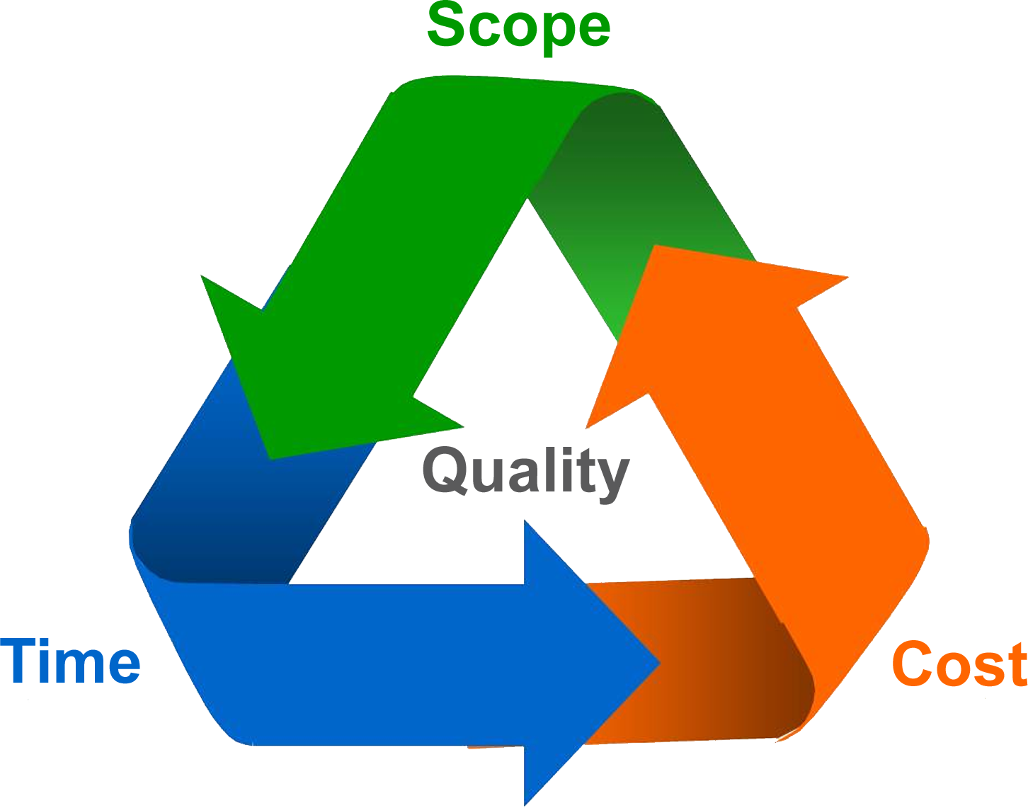
ΣΥΝΤΟΝΙΣΜΟΣ ΕΡΓΟΥ
Συντονισμός Έργου
Project Management
Σχεδιασμός
Παρακολούθηση
Project Administration
Οικονομική και Διοικητική Διαχείριση Σύμβασης
Οργάνωση
Τμήμα Ευρωπαϊκών Εκπαιδευτικών Προγραμμάτων

Slide 13
Σχεδιασμός της Υλοποίησης – The Rationale of the Project
Στόχοι
Αποτελέσματα-Παραδοτέα-Εκροές
Ενέργειες
Πρόγραμμα Εργασίας
Προϋπολογισμός
Σύστημα Διαχείρισης
Πλαίσιο Επικοινωνίας
Αξιολόγηση
Αξιοποίηση και Βιωσιμότητα
Τμήμα Ευρωπαϊκών Εκπαιδευτικών Προγραμμάτων

Slide 14
Be
«Έξυπνοι» Στόχοι - SMART
Specific
Measurable
Attainable/Agreeable
Realistic
Time bound
συγκεκριμένοι
μετρήσιμοι
εφικτοί/συμφωνημένοι
Τμήμα Ευρωπαϊκών Εκπαιδευτικών Προγραμμάτων
συγκεκριμένοι
χρονικά προσδιορισμένοι

Slide 15
Τι μπορεί να κάνει το ΤΕΕΠ
Ενημερώστε το ΤΕΕΠ για τον ενδιαφέρον σας να υποβάλετε πρόταση
ΕΤΑΙΡΟΙ: To mandate προωθείται από το ΤΕΕΠ για υπογραφή από την Αν. Πρύτανη Ακαδημαϊκών και Φοιτητικών Θεμάτων
Απαιτείται και επιστολή από Πρόεδρο Τμήματος ότι έχει λάβει γνώση της πρόθεσης συμμετοχής στο έργο.
ΣΥΝΤΟΝΙΣΤΕΣ: Προώθηση του mandate στον ΕΛΚΕ από τους ενδιαφερόμενους για υπογραφή (Είναι χρήσιμο να ενημερώνεται και το ΤΕΕΠ)
Συμβουλευτική υποστήριξη σε
Γραφειοκρατικά θέματα,
Επικοινωνία με το ΙΚΥ,
Στοιχεία ΑΠΘ που χρειάζονται στην αίτηση
Λίστα προηγούμενων προγραμμάτων εφόσον απαιτούνται
Πληροφορίες για τις υπάρχουσες συνεργασίες
Δημοσιοποίηση προτάσεων συνεργασίας που λαμβάνονται είτε: α) άμεσα, β) από την Εθνική Μονάδα
Μετά τη δημοσιοποίηση των αποτελεσμάτων επιλογής:
- Ενημέρωση του ΤΕΕΠ
- Προώθηση του Grant Agreement στον ΕΛΚΕ
- Προώθηση του Consortium agreement στον ΕΛΚΕ
Τμήμα Ευρωπαϊκών Εκπαιδευτικών Προγραμμάτων

Slide 16
Υλικό για περαιτέρω ενημέρωση:
Οδηγός Erasmus+ 2016 (www.iky.gr)
Εγκεκριμένα έργα (Compendia) (www.iky.gr)
Do’s and don’ts for Applicants (www.iky.gr)
Βιβλιοθήκη EACEA (https://eacea.ec.europa.eu/erasmus-plus/library_en)
Τμήμα Ευρωπαϊκών Εκπαιδευτικών Προγραμμάτων

Slide 17
Τμήμα Ευρωπαϊκών Εκπαιδευτικών Προγραμμάτων
Ευχαριστούμε θερμά για την προσοχή σας !

